Slide 1
Лекция 2. Строки.
Арифметика.
Класс Math Чтение с консоли

Slide 2
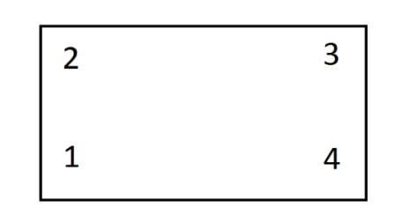
Задача на курс 1
Есть дом с N этажами и M подъездами. Все подъезды одинаковые, на каждом этаже в подъезде 4 квартиры.
Считаем, что номера квартир на лестничной площадке распределяются так:
То есть можно сказать, что квартира 1 – ближняя слева, квартира 2 – дальняя слева, квартира 3 – дальняя справа, квартира 4 – ближняя справа
Прочитать с консоли числа N, M и целое число K – номер квартиры. По введенному числу K выдать номер подъезда и этажа, где находится эта квартира, а также положение квартиры на лестничной площадке
Выдать сообщение, если квартиры с таким номером нет в доме

Slide 3
Лекция 3. Ветвление. Логический тип

Slide 4
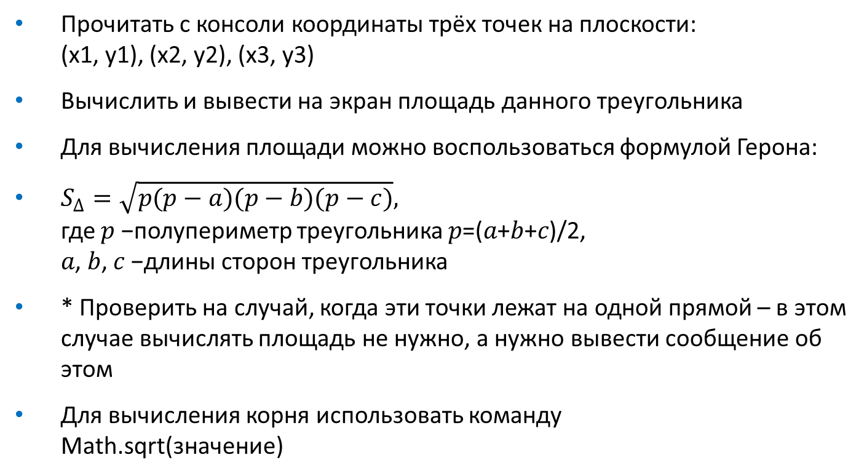
Задача на курс 2
Прочитать с консоли координаты трёх точек на плоскости: (x1, y1), (x2, y2), (x3, y3)
Вычислить и вывести на экран площадь данного треугольника
Для вычисления площади можно воспользоваться формулой Герона:
$S_{∆}=\sqrt{p(p−a)(p−b)(p−c)},$ где 𝑝 −полупериметр треугольника 𝑝=(𝑎+𝑏+𝑐)/2, 𝑎, 𝑏, 𝑐 −длины сторон треугольника
* Проверить на случай, когда эти точки лежат на одной прямой – в этом случае вычислять площадь не нужно, а нужно вывести сообщение об этом
Для вычисления корня использовать команду Math.sqrt(значение)

Slide 5
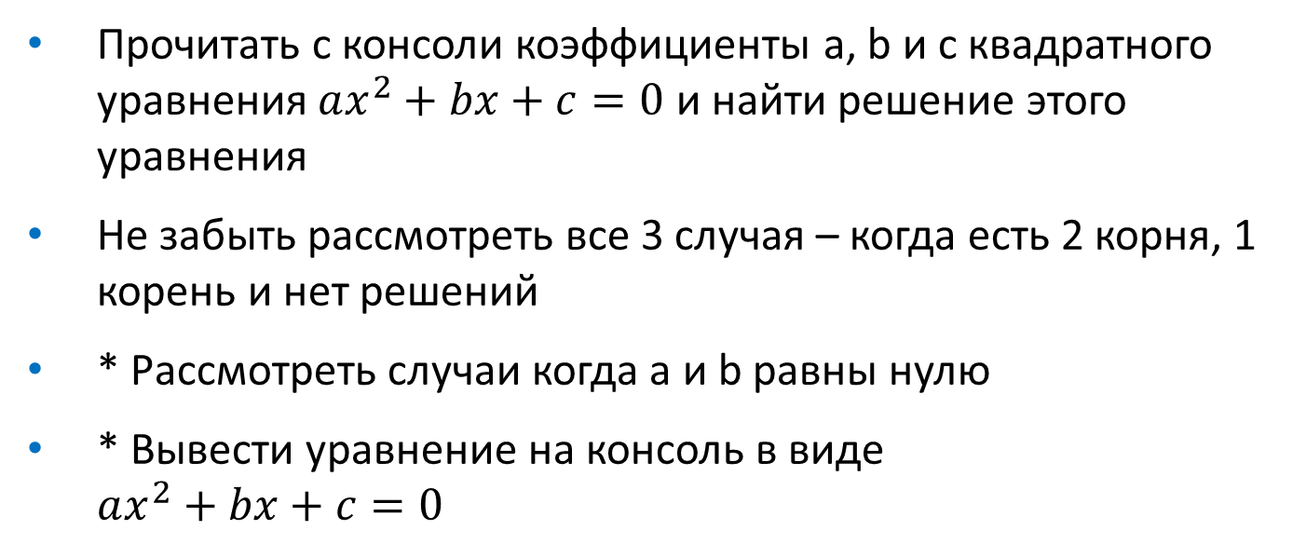
Задача на курс 3
Прочитать с консоли коэффициенты a, b и c квадратного уравнения $ax^{2}+bx+c=0$ и найти решение этого уравнения
Не забыть рассмотреть все 3 случая – когда есть 2 корня, 1 корень и нет решений
* Рассмотреть случаи когда a и b равны нулю
* Вывести уравнение на консоль в виде $ax^{2}+bx+c=0$

Slide 6
Лекция 4. Оператор switch. Циклы while, do-while

Slide 7
Задача на курс
Написать программу, которая принимает с консоли целое число n и возвращает число Фибоначчи с номером n.
Числа Фибоначчи задаются следующим образом:
f_{o} = 0, f₁ = 1, f_{n} = f_{n-1} + f_{n-2}

Slide 8
Лекция 5. Цикл for. Break и continue

Slide 9
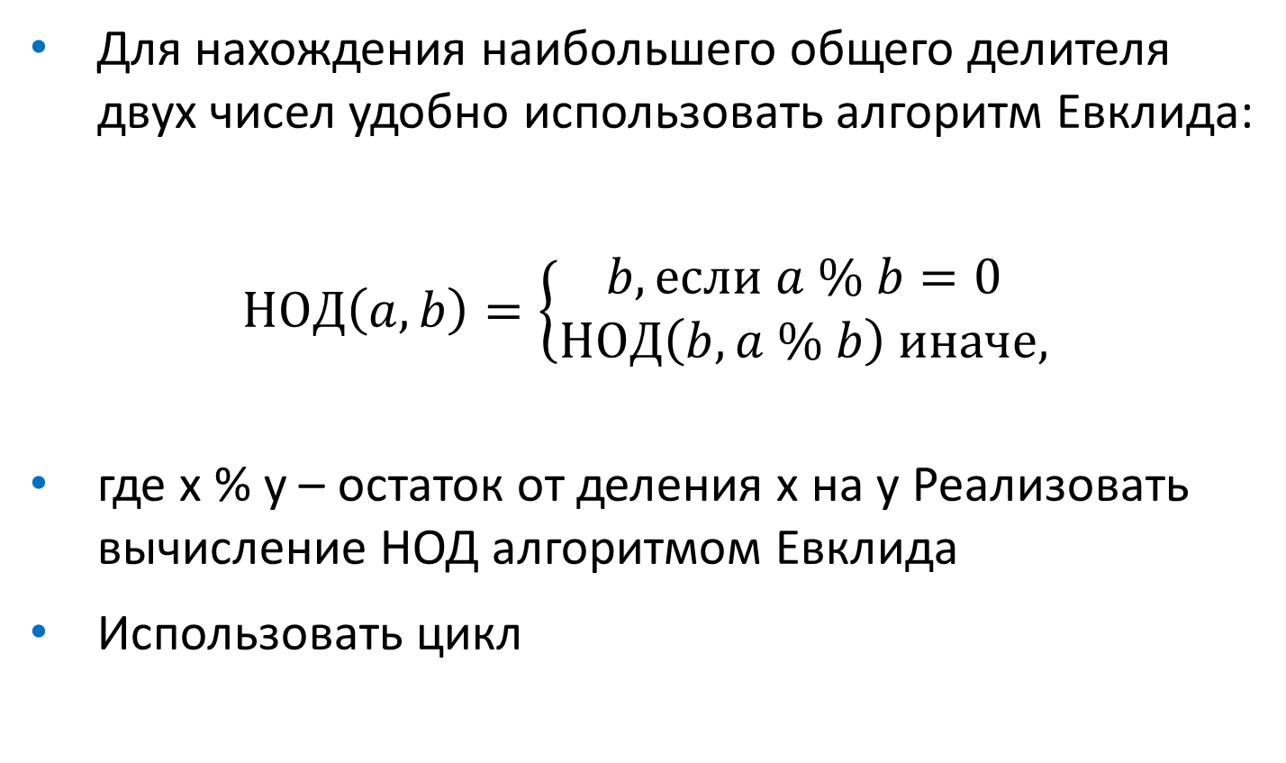
Задача на курс
Для нахождения наибольшего общего делителя двух чисел удобно использовать алгоритм Евклида:
$$НОД\left(a, b\right)=\left\{\begin{aligned}b, если a \% b=0 \\ НОД\left(b, a \% b\right) иначе,\end{aligned}\right.$$
где x % y – остаток от деления x на y Реализовать вычисление НОД алгоритмом Евклида
Использовать цикл

Slide 10
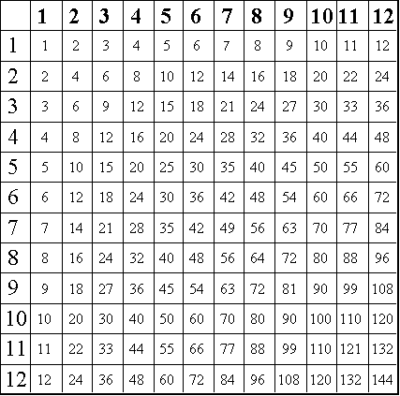
Задача на курс
Вывести в консоль таблицу умножения чисел от 1 до 10 при помощи циклов for
Примерно так, только без границ клеток, консоль этого не позволяет
Добейтесь чтобы числа были выровнены по столбцам (добейте одно- и двузначные числа нужным количеством пробелов)
* Добавьте «шапку» таблицы, отделите ее символами, например, | и --

Slide 11
Задача на курс
Напишите программу, которая рассчитывает сумму банковского вклада с заданной ставкой X % на заданное число месяцев N
Вклад с капитализацией – считаем, что после истечения каждого месяца к сумме вклада прибавляется X/12 % от суммы вклада на начало месяца
Также распечатать прибыль

Slide 12
Лекция 6. Функции

Slide 13
Лекция 7. Основы ООП

